Slide 1









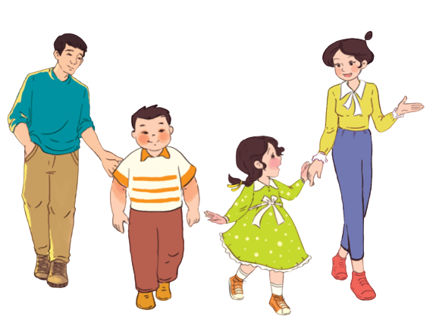



Mến gửi quý thầy cô!
MsPham xin gửi lời cảm ơn chân thành tới quý thầy cô đã tin tưởng và sử dụng bộ bài giảng Global Sucess 4 được soạn bởi MsPham.
Bài giảng là tâm huyết và công sức lao động của MsPham. Kính mong quý thầy cô trân trọng và sử dụng bài giảng đúng mục đích. Quý thầy cô được chỉnh sửa bài giảng theo ý đồ dạy học của mình. Tuy nhiên, mọi hình thức sao chép, mua bán, chia sẻ bộ bài giảng này đều là "ĂN CẮP". MsPham tin rằng quý thầy cô đều là những NGƯỜI LÀM GIÁO DỤC CHÂN CHÍNH.
Mọi thông tin phản hồi hoặc cần hỗ trợ vui lòng liên hệ với MsPham: 0936082789 (zalo).
Và xin kính chúc quý thầy cô sức khỏe để thắp lửa và lan tỏa tri thức tốt đẹp tới phụ huynh và học sinh của mình.
With love, MsPham.
MsPham
0936082789
Unit 13
Appearance
Lesson 1 – Period 2
MsPham
0936082789

Slide 2

Warm up

Slide 3





Slide 4







5
3
7
1
4
8
2
6
End
Chia lớp thành các dội. Lần lượt trả lowifi các ô số 1-8. Đội nào trả lời đúng = bắn dc 1 tàu ngoài hành tinh
Đội nào bắn dc nhiều tàu – chiến thắng
Notes:
Chia lớp thành các dội. Lần lượt trả lowifi các ô số 1-8. Đội nào trả lời đúng = bắn dc 1 tàu ngoài hành tinh
Đội nào bắn dc nhiều tàu – chiến thắng

Slide 5




I
SL_M
E
L
Back

Slide 6
E
T__LL
O
A
Back

Slide 7
S
BI__
G
C
Back

Slide 8
AR
SH__T
OR
OO
Back

Slide 9

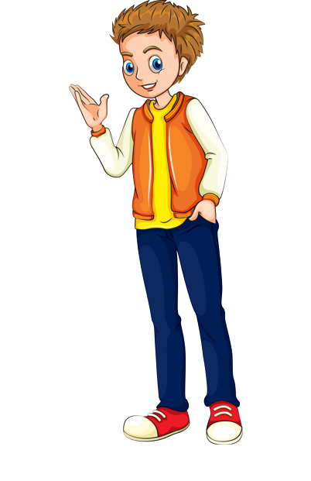


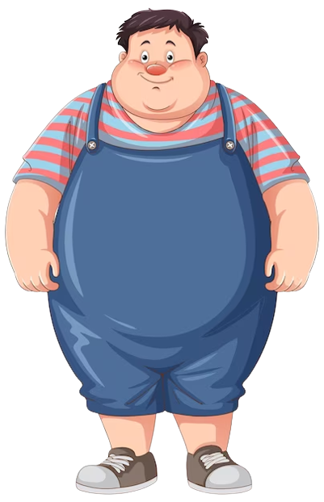

What is does your brother look like?
He is tall.
Back

Slide 10


What is does your mother look like?
She is slim.
Back

Slide 11


What is does your father look like?
He is big.
Back

Slide 12

What is does your sister look like?
She is short.
Back

Slide 13

MsPham
0936082789
Review

Slide 14

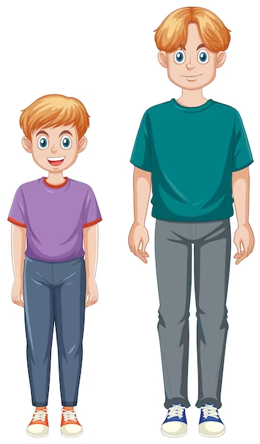
What does he/she look like?
MsPham
0936082789
He’s/She’s _________.
tall
slim
big
short

Slide 15
MsPham
0936082789
Practice

Slide 16

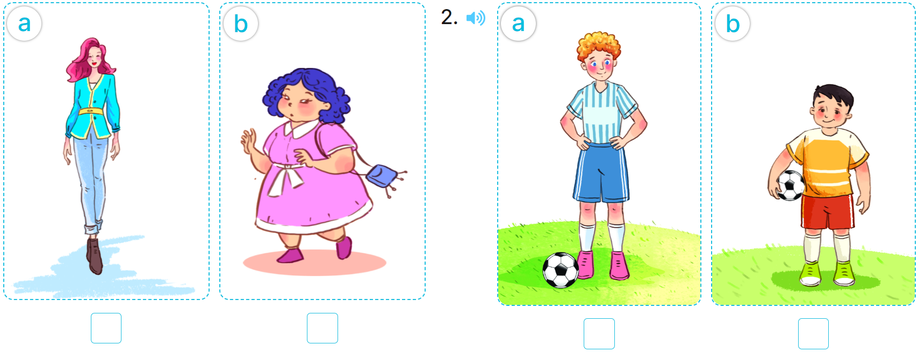
4. Listen and tick.
MsPham
0936082789
✓
✓
1
2

Slide 17

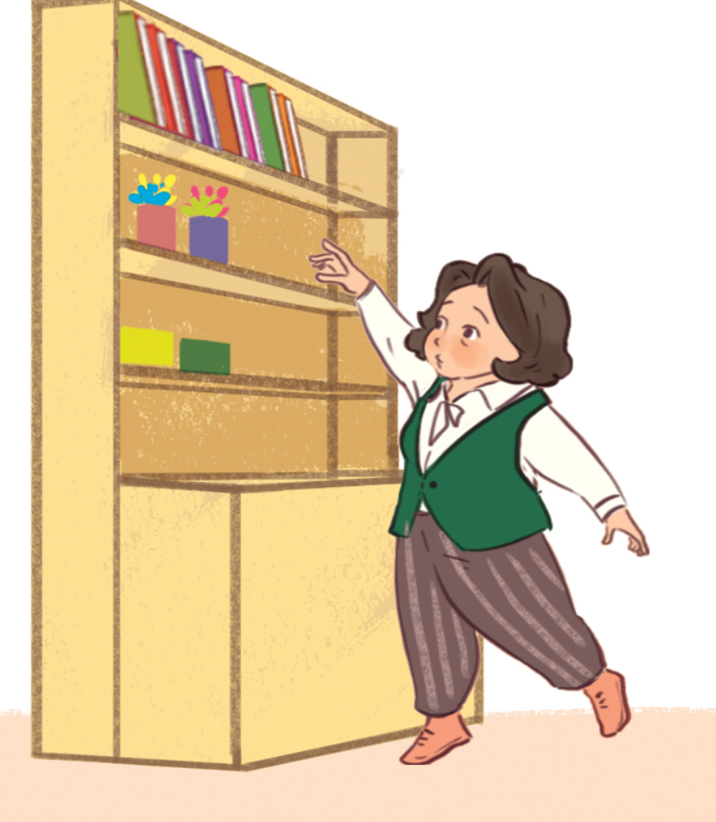
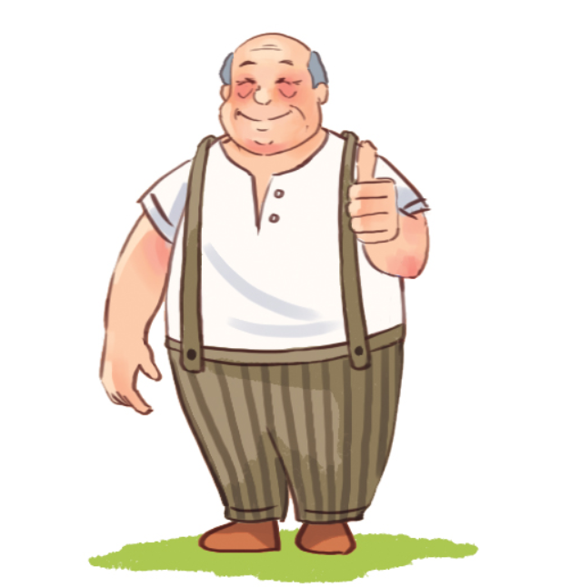
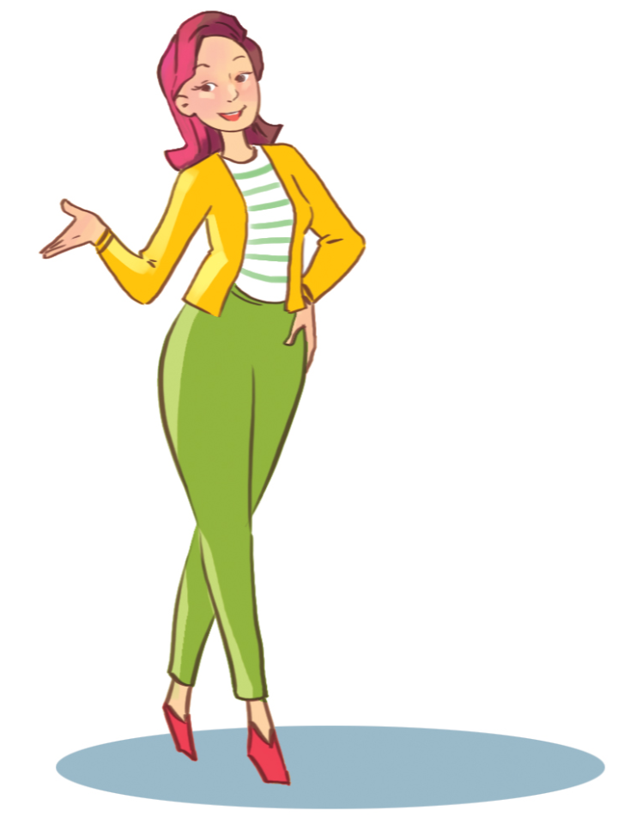
5. Look, complete and read.
1
2
MsPham
0936082789
A: What does your brother look like?
B: He’s ______________.
A: What does your grandmother look like?
B: She’s ______________.
tall
short
3
4
look
What
A: What does your grandfather _____ like?
B: He’s tall and ____________.
A: ______ does your mother look like?
B: _______________ and tall.
big
She’s slim

Slide 18
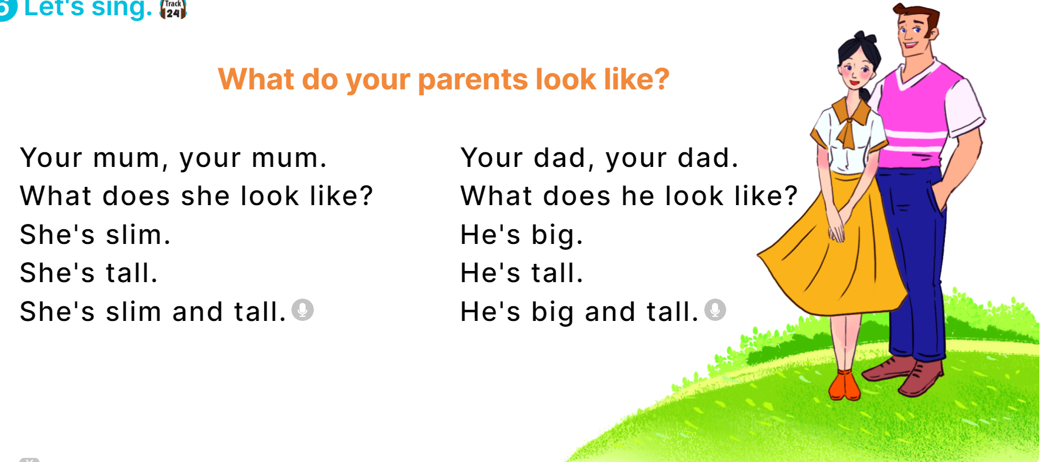
6. Let’s sing.
MsPham
0936082789

Slide 19

6. Let’s sing.
MsPham
0936082789

Slide 20

6. Let’s sing.
MsPham
0936082789

Slide 21
MsPham
0936082789
Thank you!

